Slide 1
Kotlin을 이용한 테스트 코드 작성

Slide 2
요약
JUnit
기존 자바 기반 레퍼런스 참고 가능
자바 방식의 코드 작성 필요 -> 작성할 코드량 증가(가독성 감소)
번거로운 BDD(given-when-then 패턴) 테스트
Kotest
코틀린을 이용한 간결한 코드 작성 가능 -> 반복/중복 코드 제거
Junit 기반으로 혼용 가능 -> 디펜던시 추가 필요
팀에 맞는 스타일 적용 가능 -> 러닝 커브 존재

Slide 3
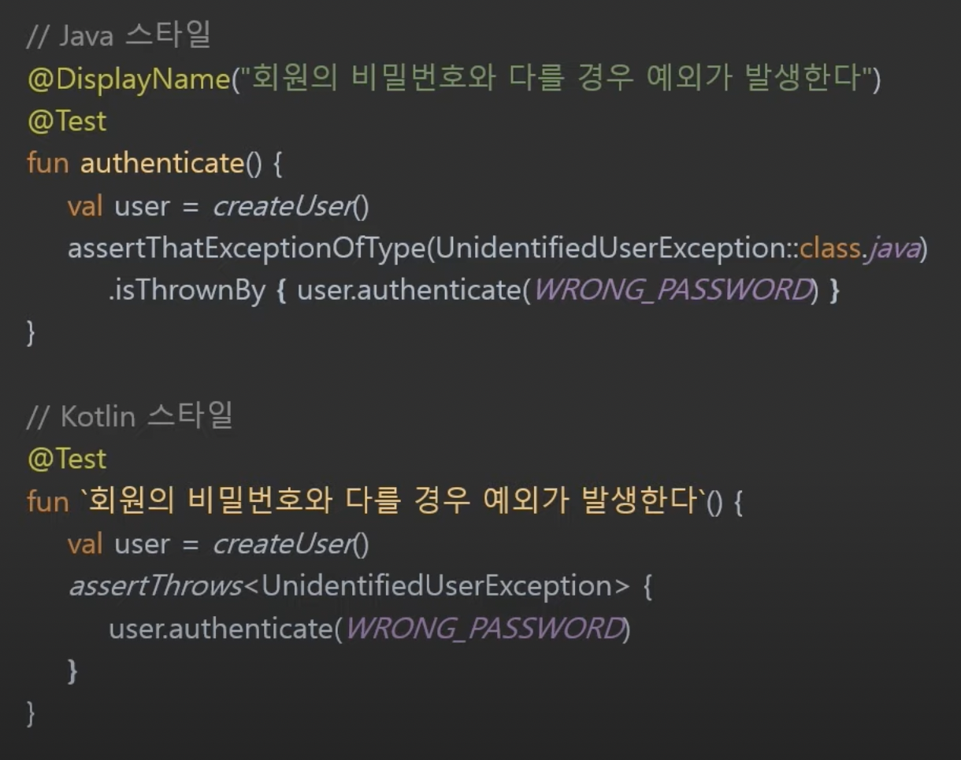
JUnit5을 이용한 단위 테스트
역따옴표(`)로 함수 이름을 한글과 공백으로 표현
assertThrows, assertDoesNotThrows 같은 Kotlin 함수 이용

Slide 4
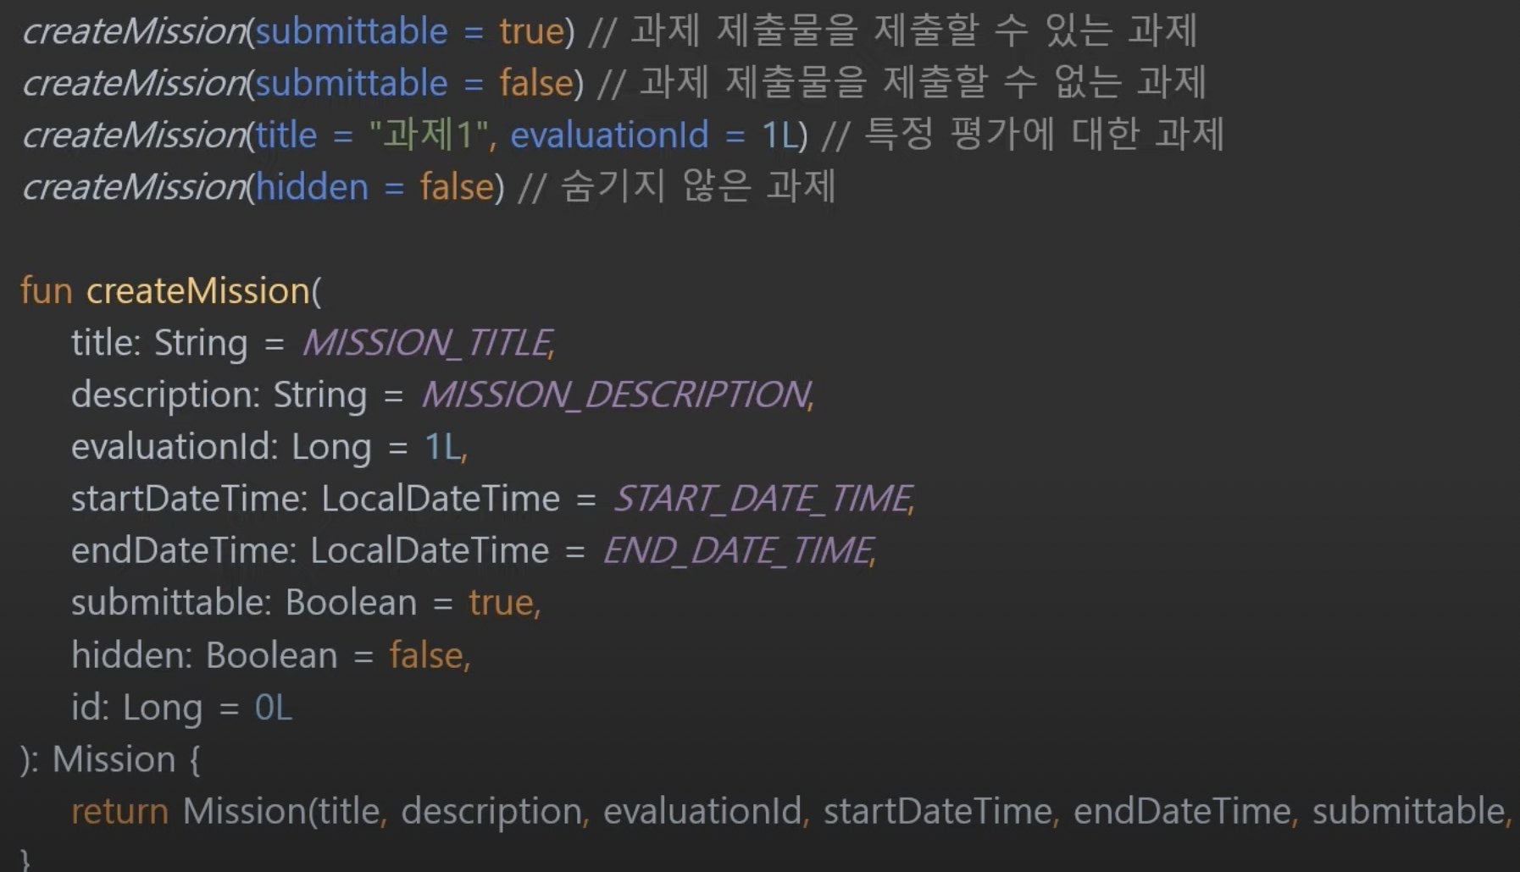
테스트 팩토리
기본 인자와 이름 붙인 인자를 활용하여 테스트하려는 부분 (관심사) 특정
자바 빌더 패턴 대체

Slide 5
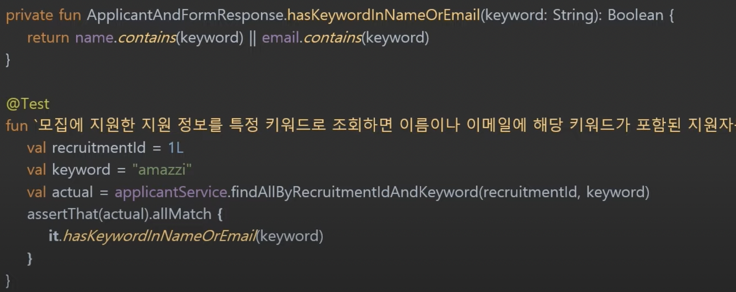
테스트 확장 함수
검증하고자 하는 조건은 확장 함수 형태로 분리하여 가독성 향상

Slide 6
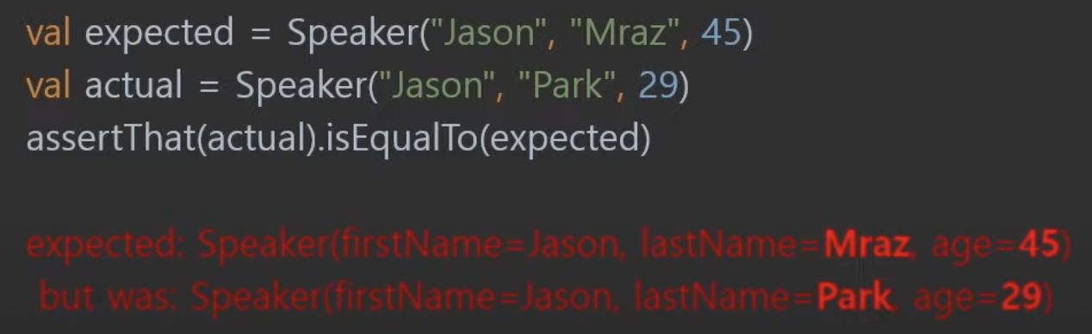
테스트 어설션
소프트 어설션: 일부 어설션 실패해도 테스트 계속 진행
객체 비교에서 각 프로퍼티를 따로따로 소프트 어설션하기 보다는 데이터 클래스로 한 번에 비교 -> (실패한 원인이 되는 프로퍼티 쉽게 파악)

Slide 7
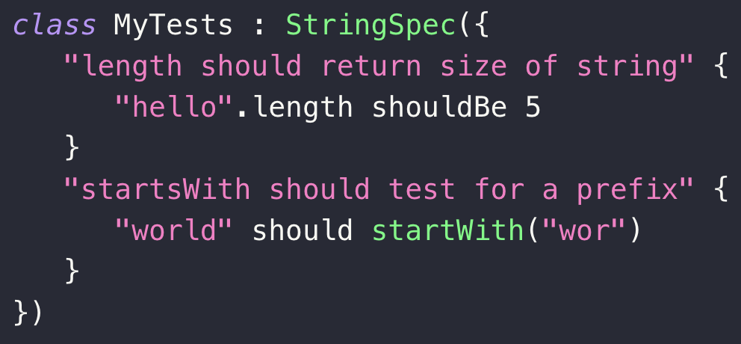
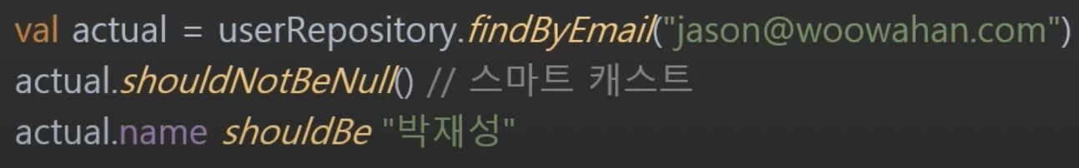
Kotest
Junit5와 혼용 가능
스마트 캐스트 지원
infix 함수로 간편한 표기

Slide 8
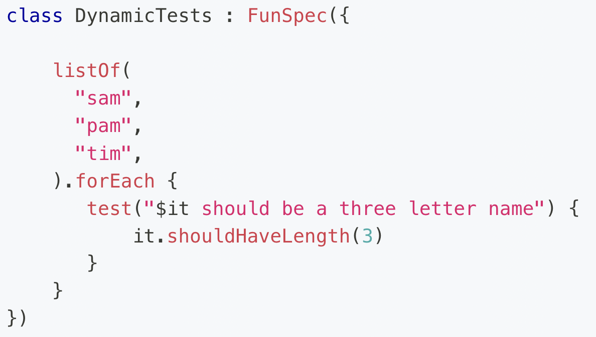
Kotest를 이용한 단위 테스트
테스트는 그냥 함수
테스트 중첩 가능
런타임에 테스트 함수 동적 생성 가능 -> 반복 항목 처리 수월
실행 중 예외 발생 시 프레임워크가 자동 실패 처리

Slide 9
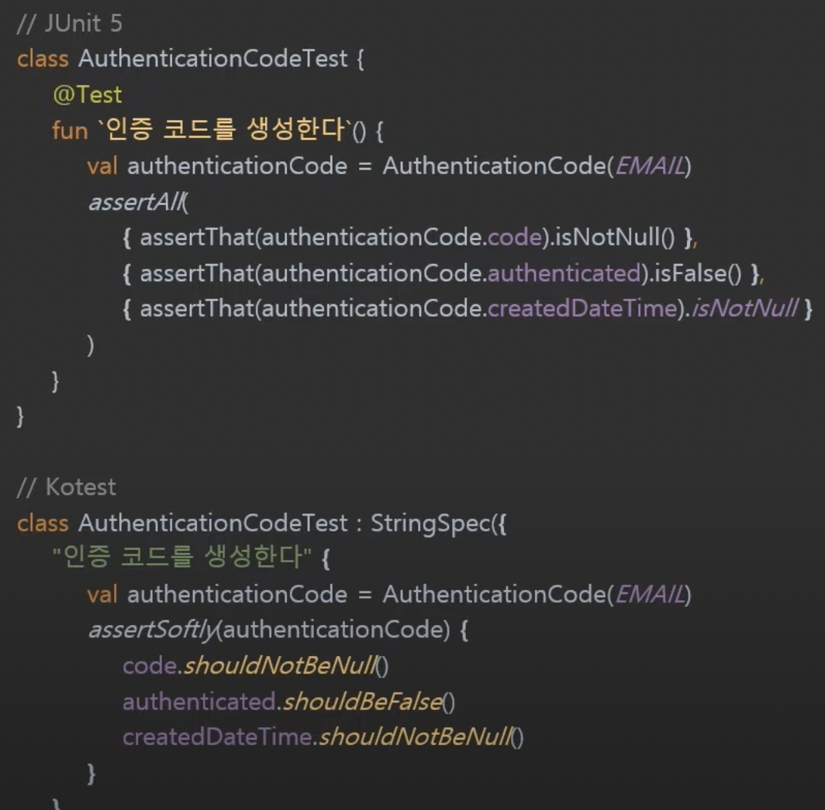
Kotest 어설션
적합한 스타일 선택 사용 가능(StringSpec, FuncSpec, …)

Slide 10
MockK
DSL을 이용한 모의 라이브러리로 Mockito와 유사
Mockito는 final 클래스 및 메소드를 모의할 수 없어 확장 함수 및 최상위 함수를 흉내(대치, stub)낼 수 없음
Mockito에서 given-when-then 구조를 사용하기 위해 when을 innerclass로 정의하고 키워드 중복으로 역따옴표 추가 필요
확장 함수를 이용하여 내부 멤버 함수를 흉내낼 수 있음

Slide 11
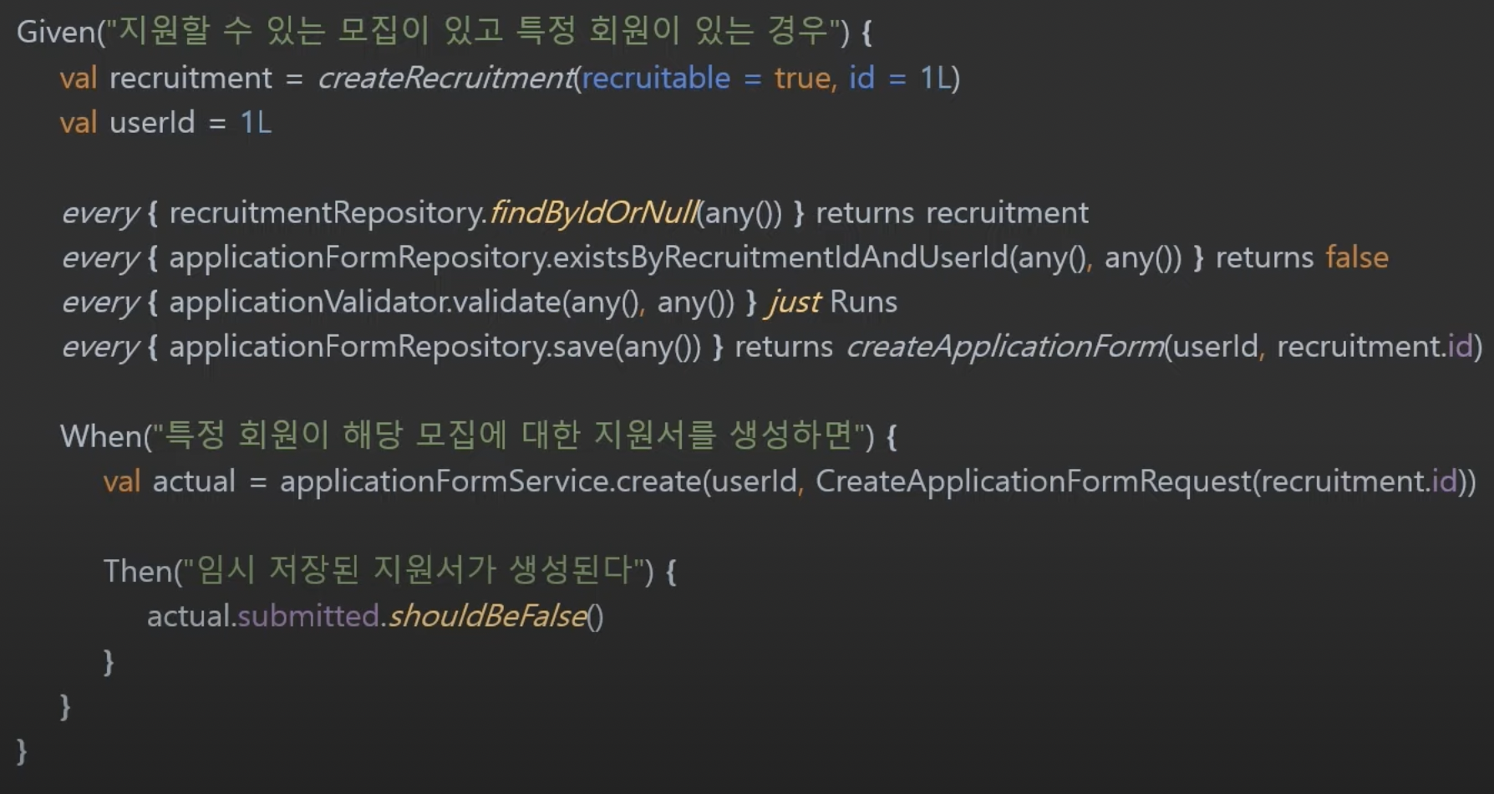

Slide 12
Kotest의 수명 주기
Given(“”) { <- beforeSpec, afterSpec
When(“”) { <- beforeContainer, afterContainer
Then(“”) { <- beforeEach, afterEach
}
}
}

Slide 13
Kover
Intellij, JaCoCo 에이전트 기반 Kotlin 코드 커버리지 툴
바이트 코드 단위로 측정하여 인라인 함수 같이 JaCoCo가 측정 불가능한 영역까지 측정 가능

